Slide 1



Villelongue dels Monts
Lange
traversant
L’abbaye de St Genis des Fontaines
Photos prises
par un fidèle randonneur
pour le plaisir du partage
de s paysages traversés
Le photographe s'exprime avec sa sensibilité
du moment
35
La France
épisode 9

Slide 2
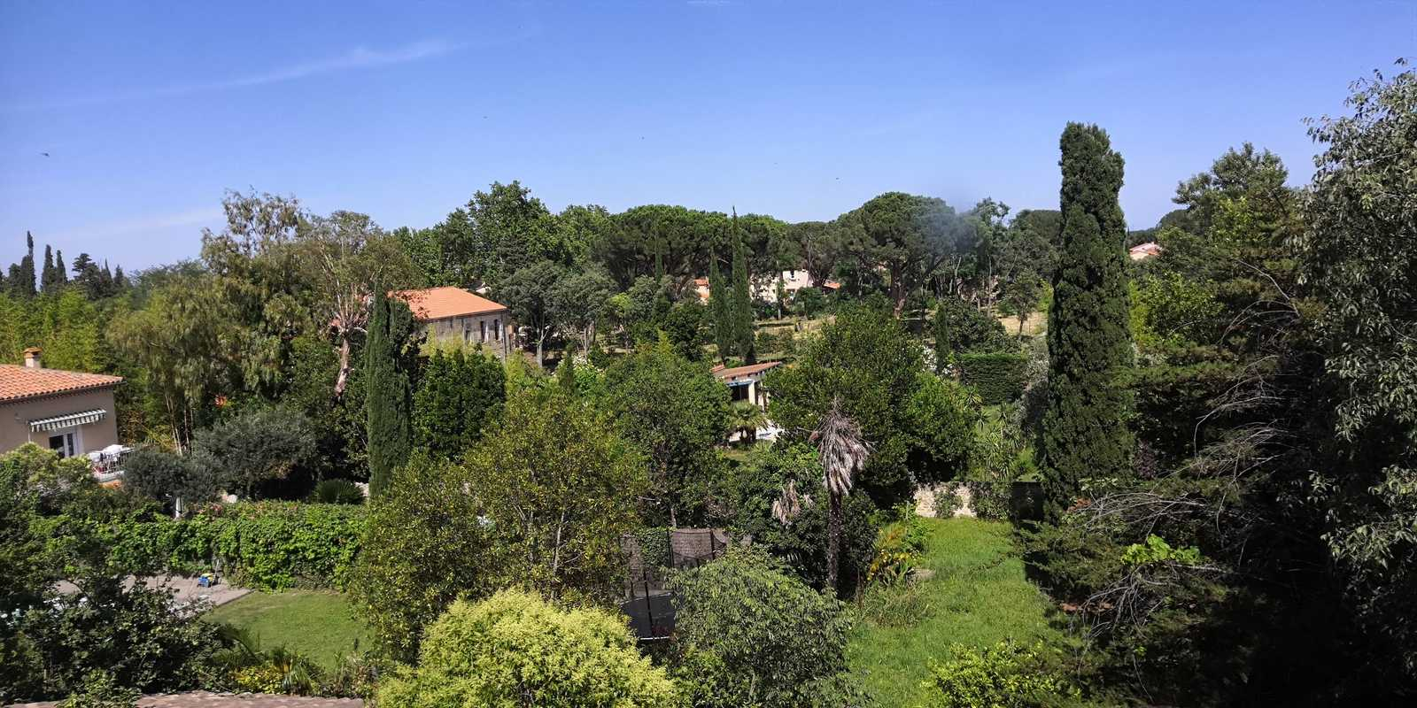
L’abbaye de St Genis des Fontaines

Slide 3
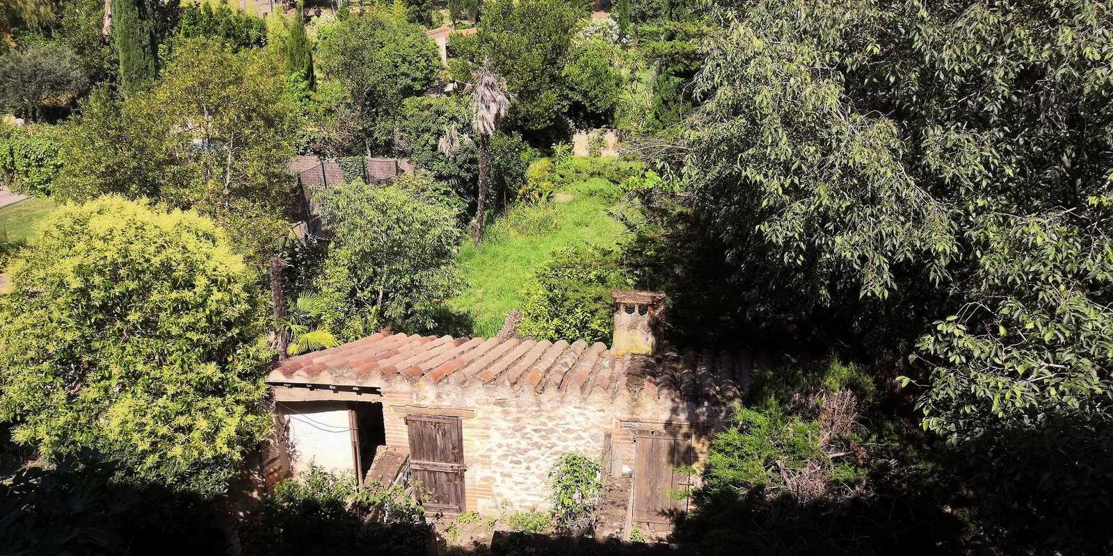
L’abbaye de St Genis des Fontaines

Slide 4
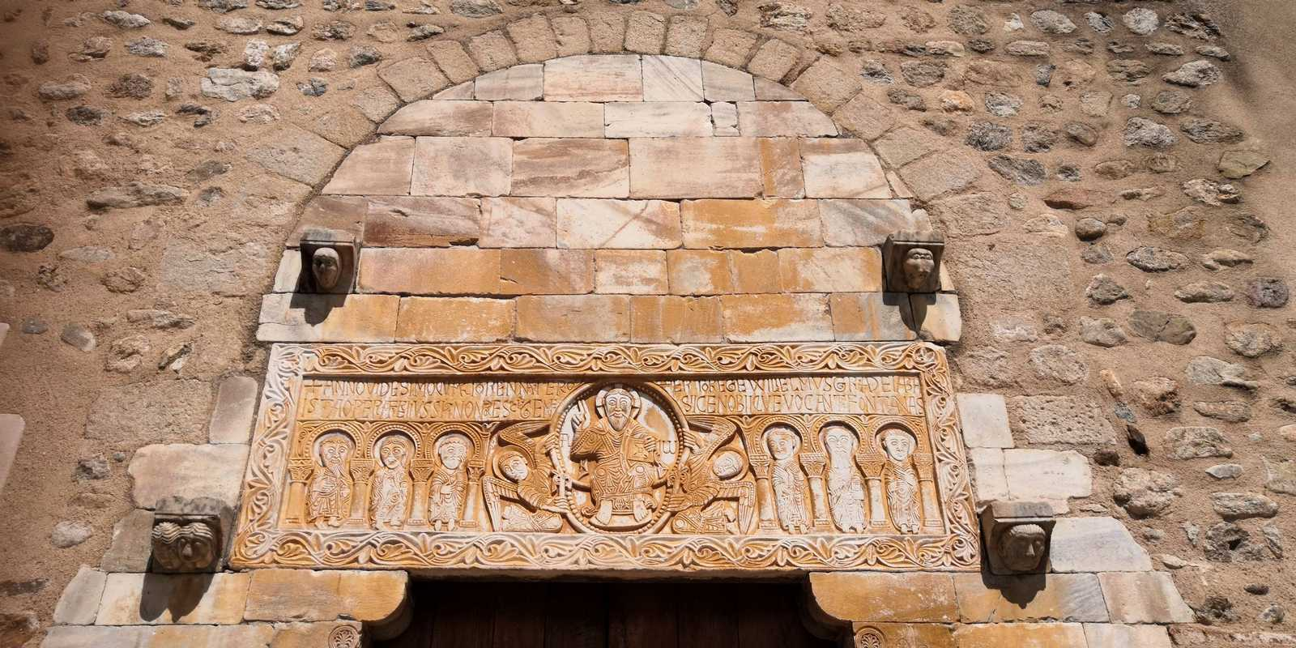
L’abbaye de St Genis des Fontaines

Slide 5
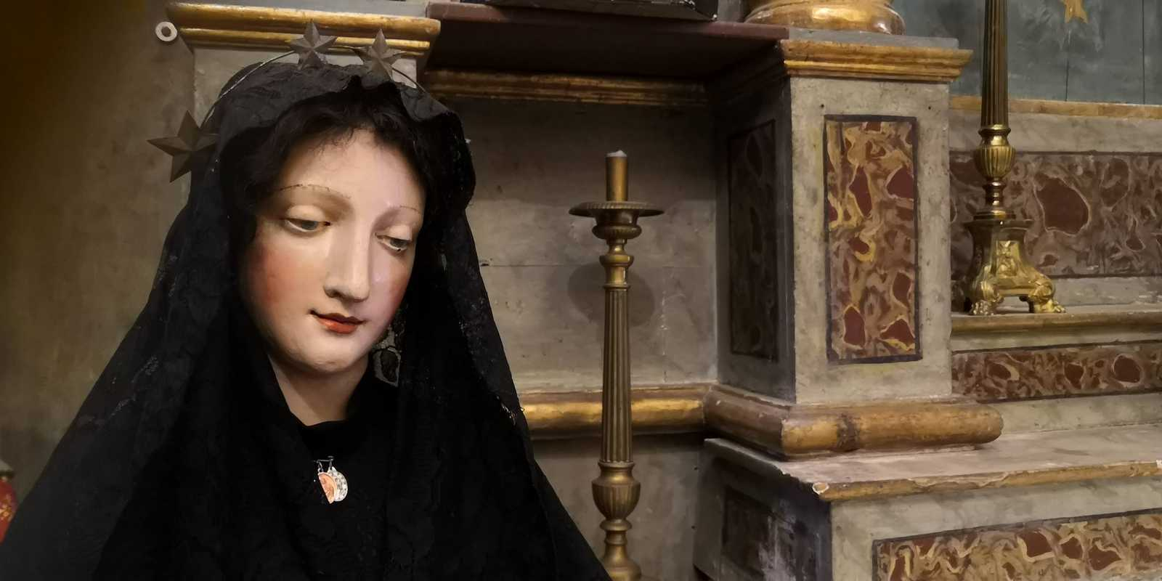
L’abbaye de St Genis des Fontaines

Slide 6
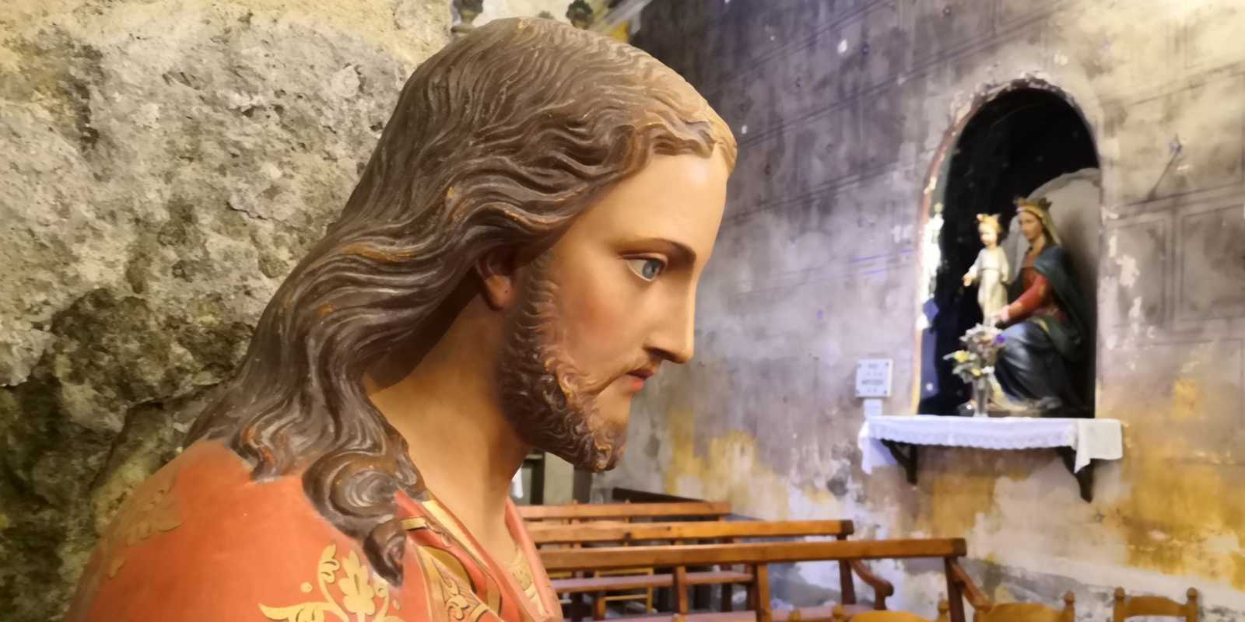
L’abbaye de St Genis des Fontaines

Slide 7
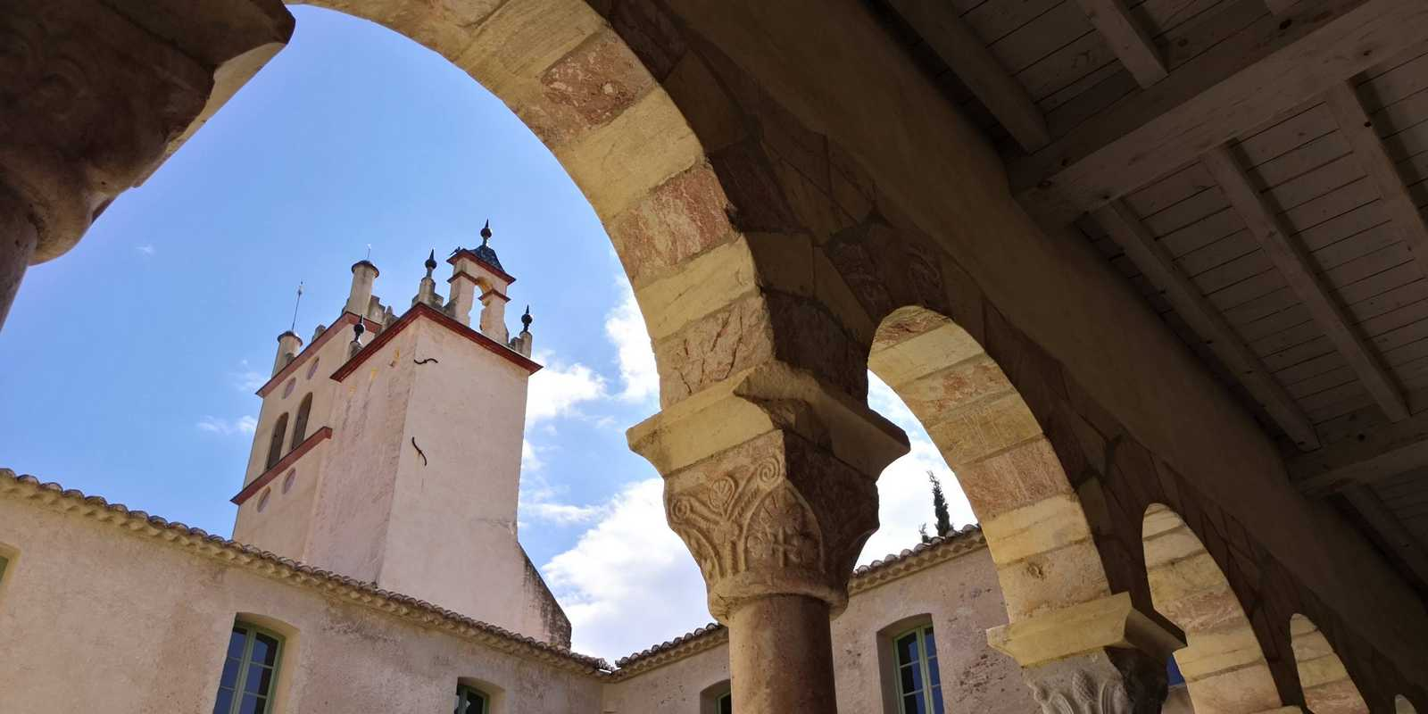
L’abbaye de St Genis des Fontaines

Slide 8
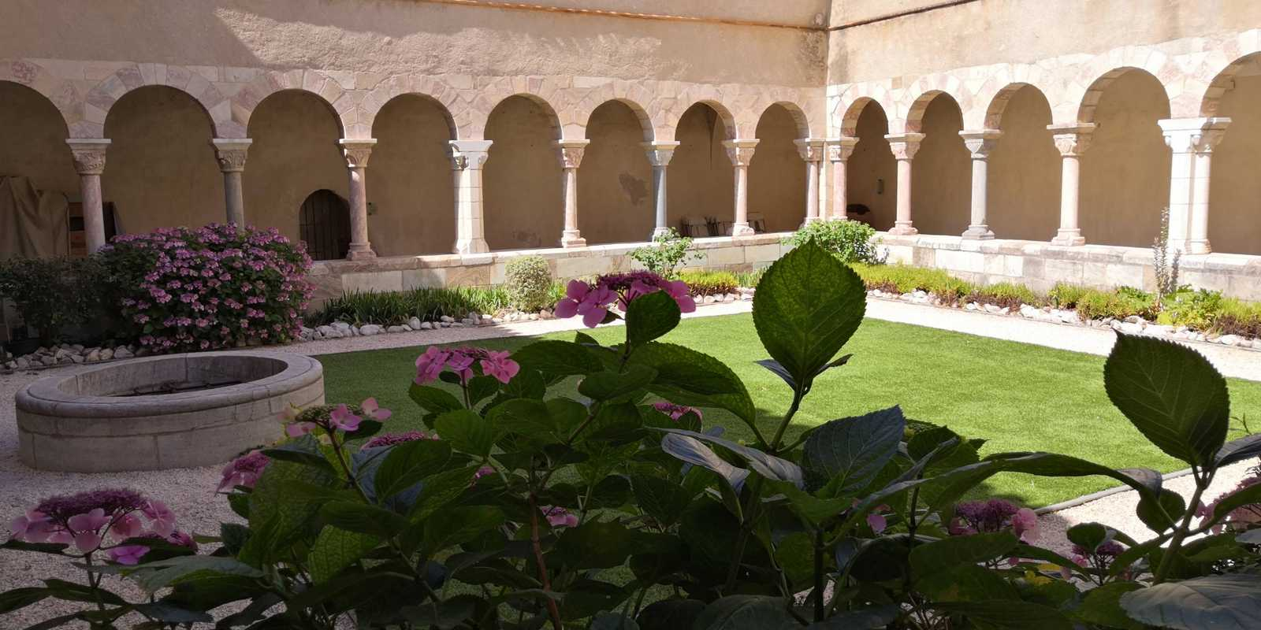
L’abbaye de St Genis des Fontaines

Slide 9
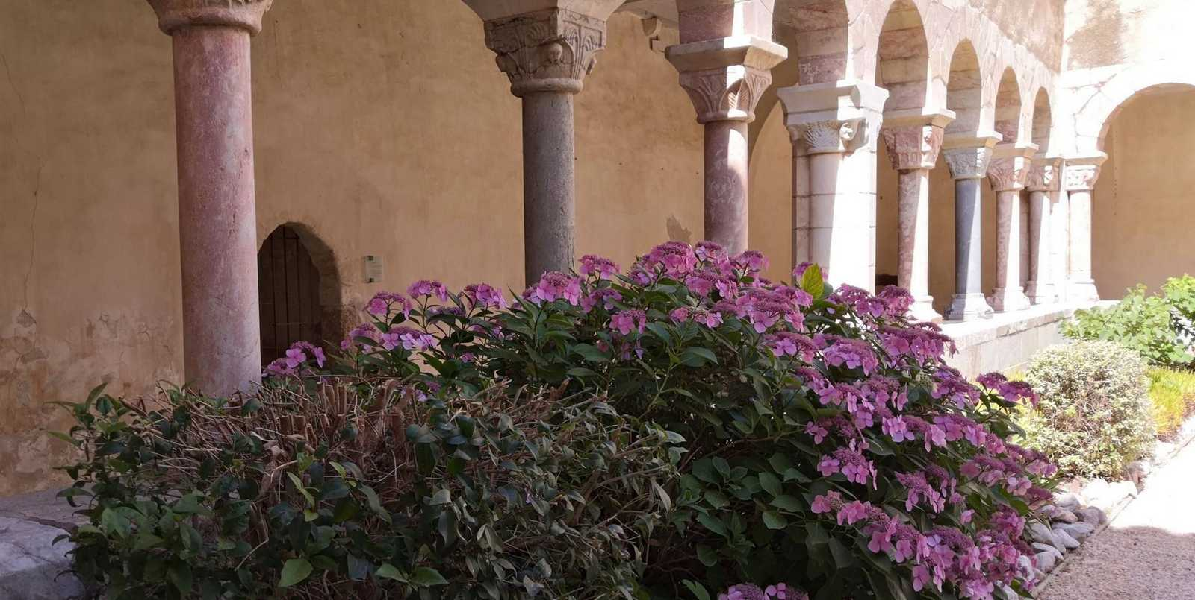
L’abbaye de St Genis des Fontaines

Slide 10
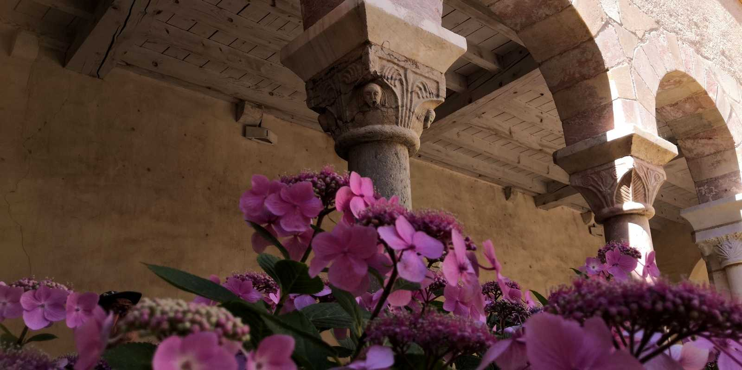
L’abbaye de St Genis des Fontaines

Slide 11
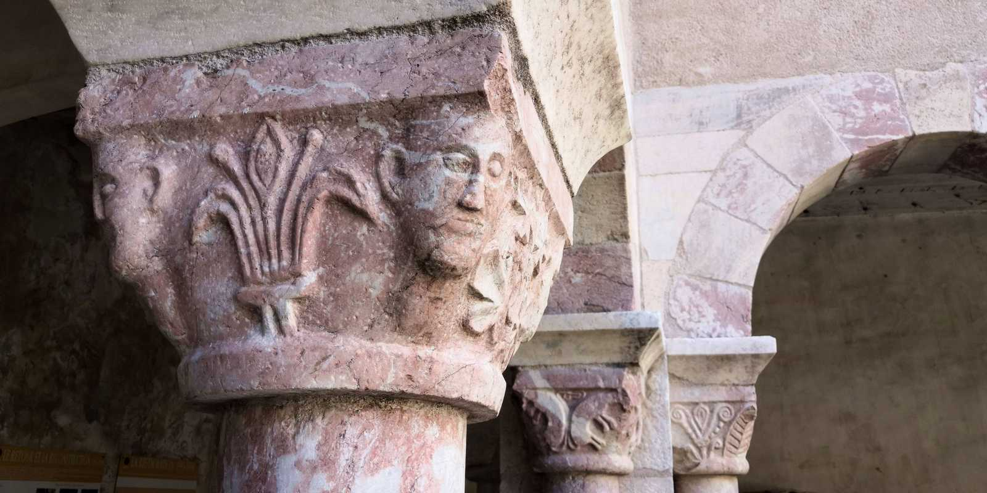
L’abbaye de St Genis des Fontaines

Slide 12
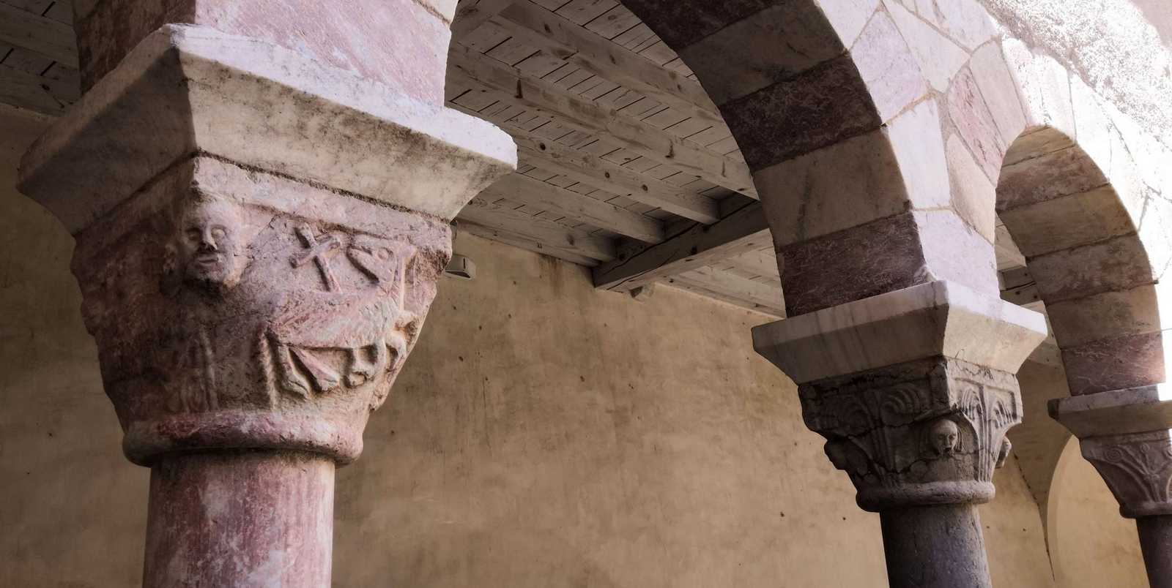
L’abbaye de St Genis des Fontaines

Slide 13
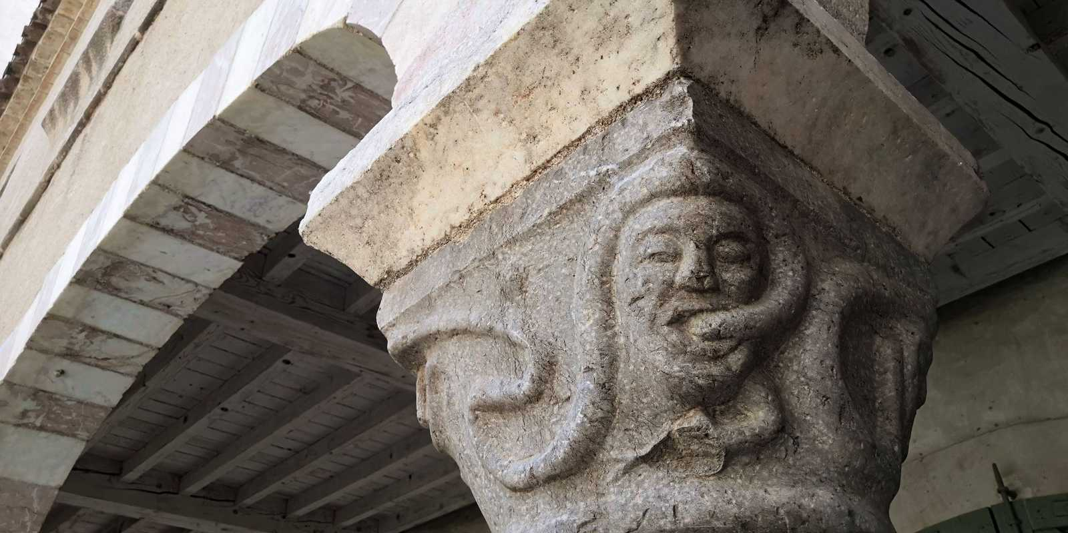
L’abbaye de St Genis des Fontaines

Slide 14
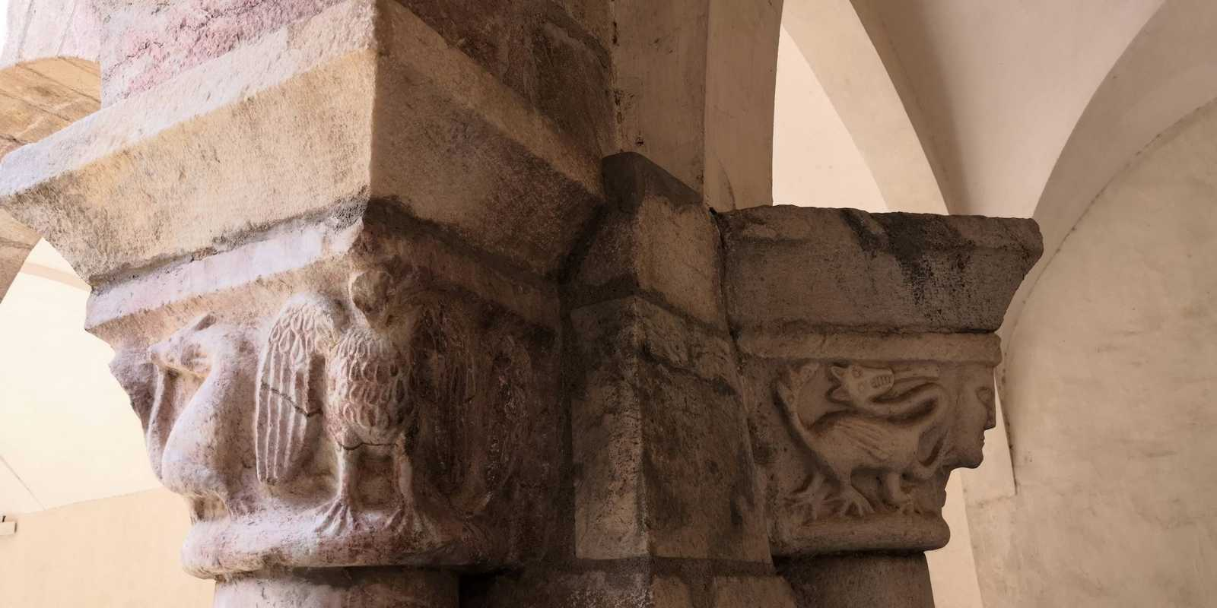
L’abbaye de St Genis des Fontaines

Slide 15
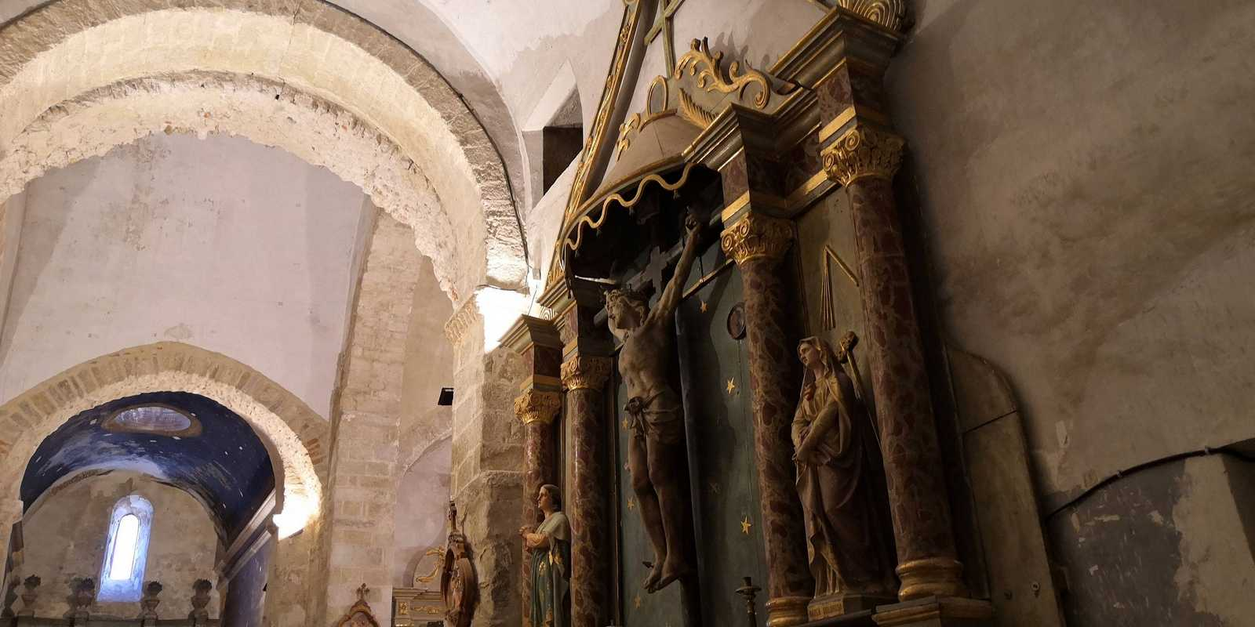
L’abbaye de St Genis des Fontaines

Slide 16
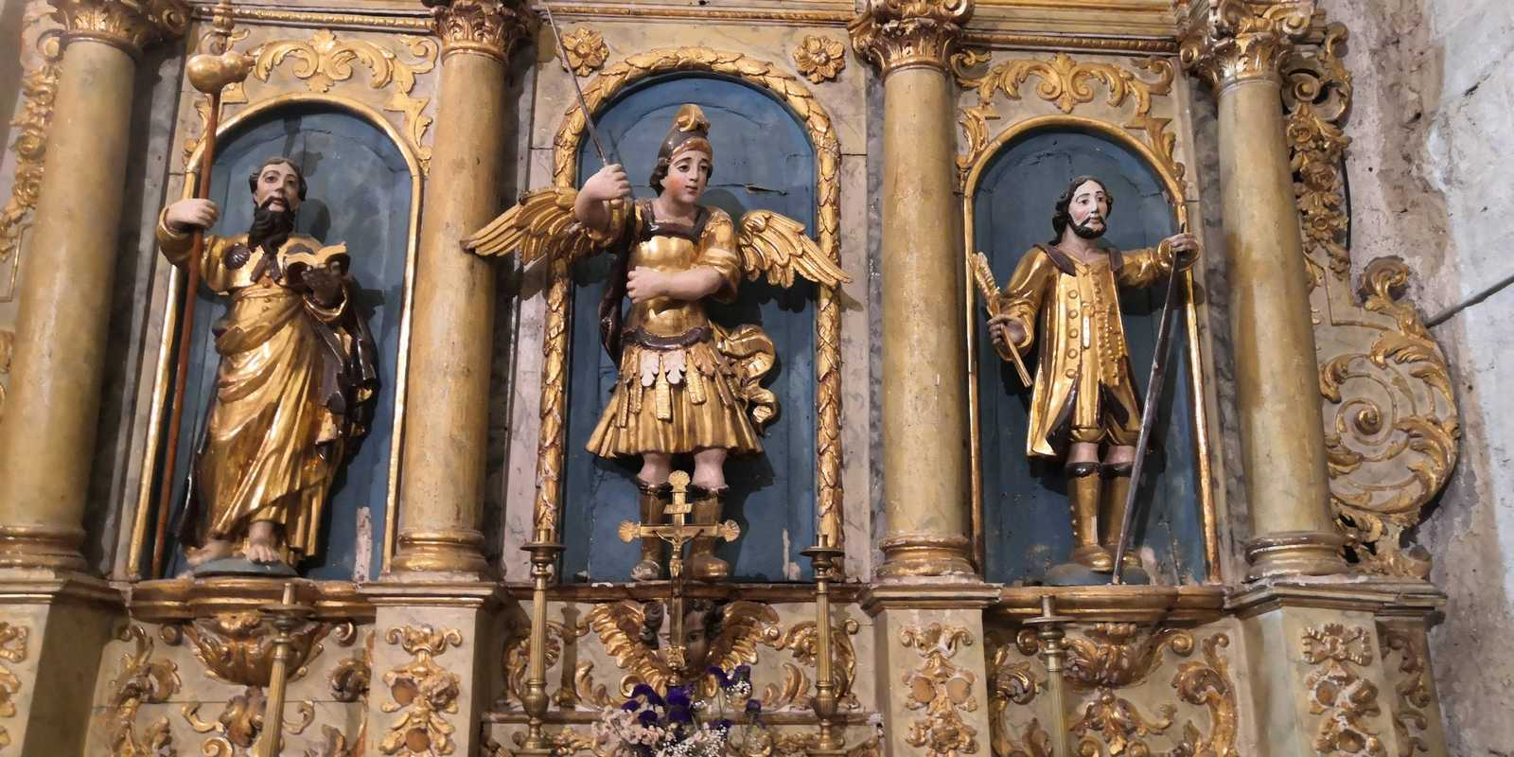
L’abbaye de St Genis des Fontaines

Slide 17
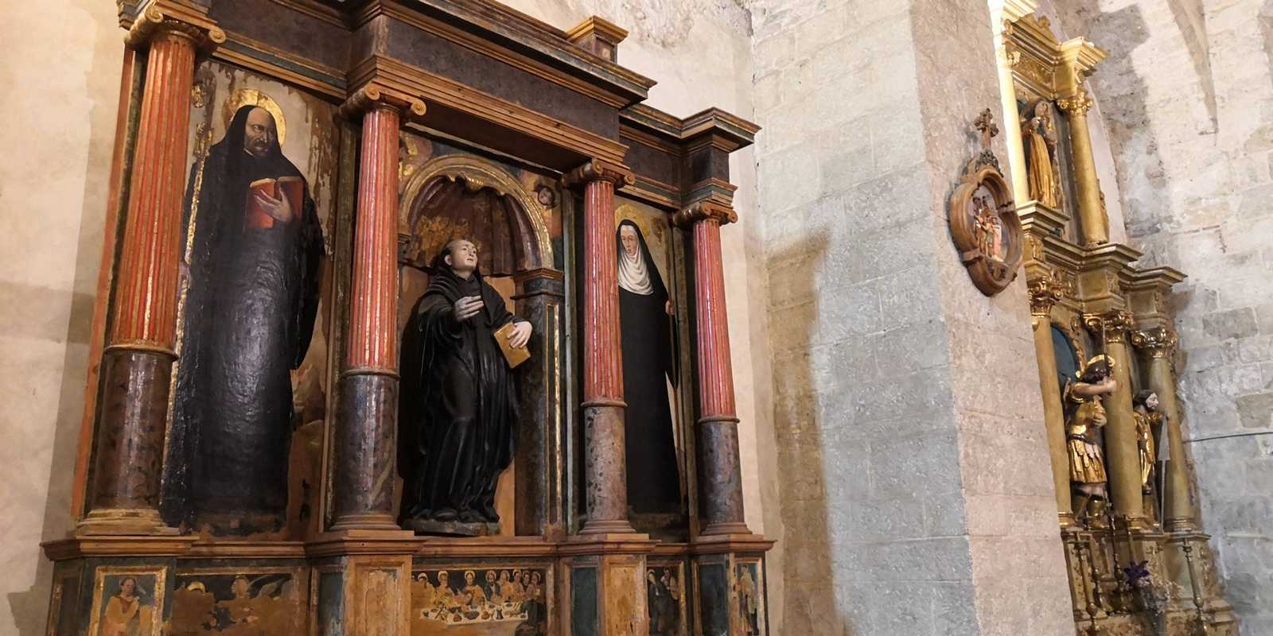
L’abbaye de St Genis des Fontaines

Slide 18
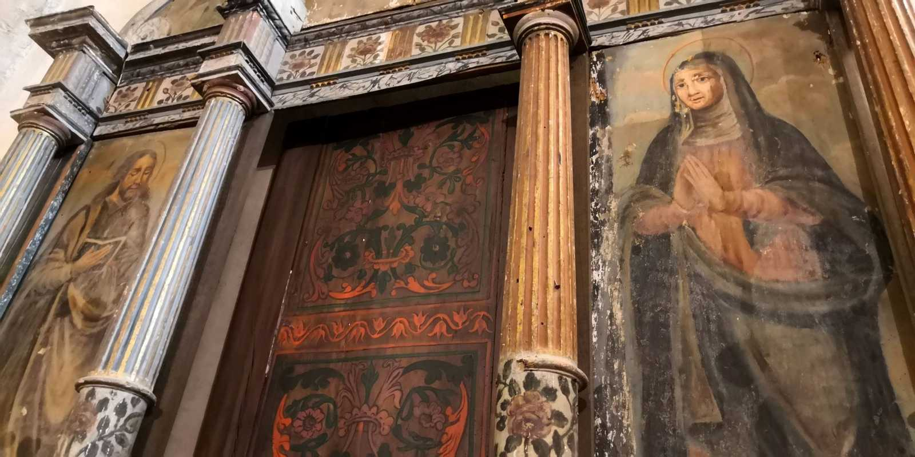
L’abbaye de St Genis des Fontaines

Slide 19
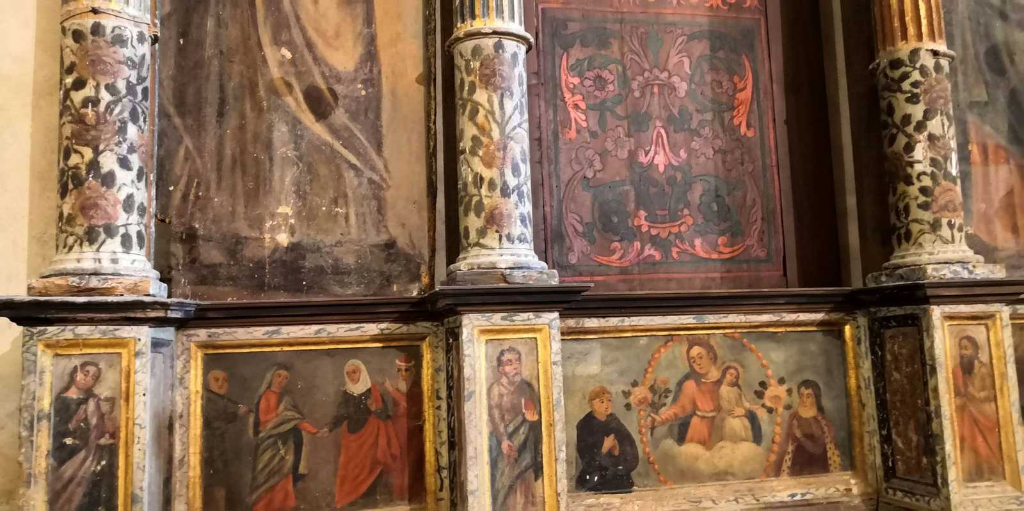
L’abbaye de St Genis des Fontaines

Slide 20
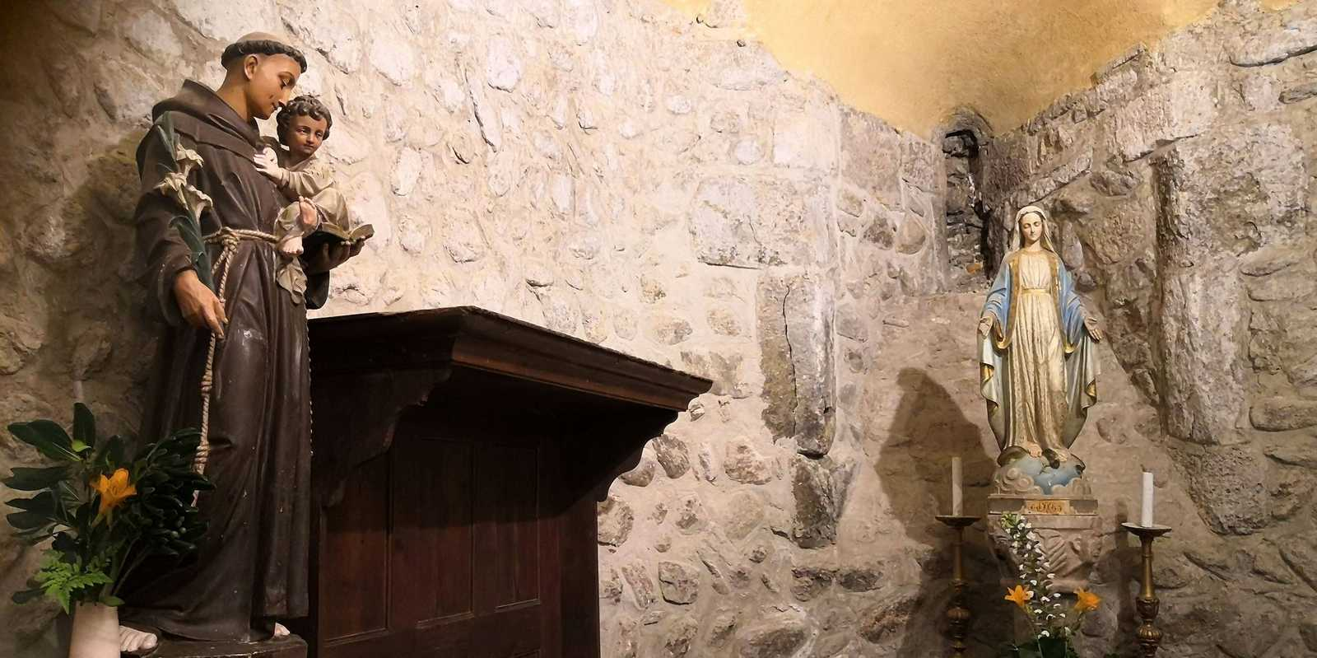
L’abbaye de St Genis des Fontaines

Slide 21
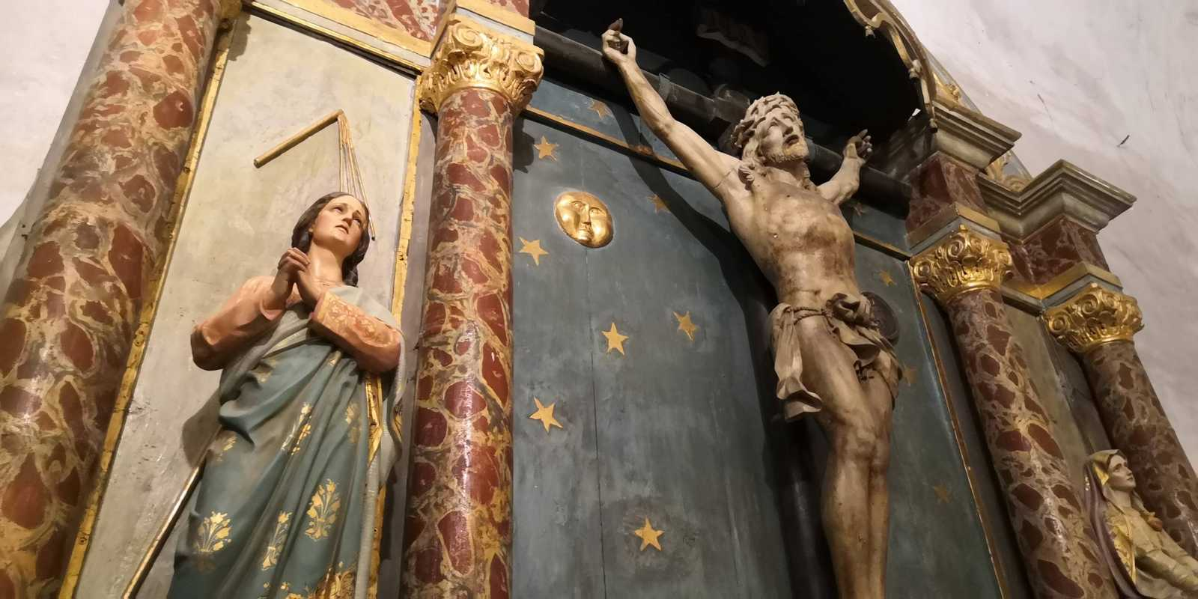
L’abbaye de St Genis des Fontaines

Slide 22
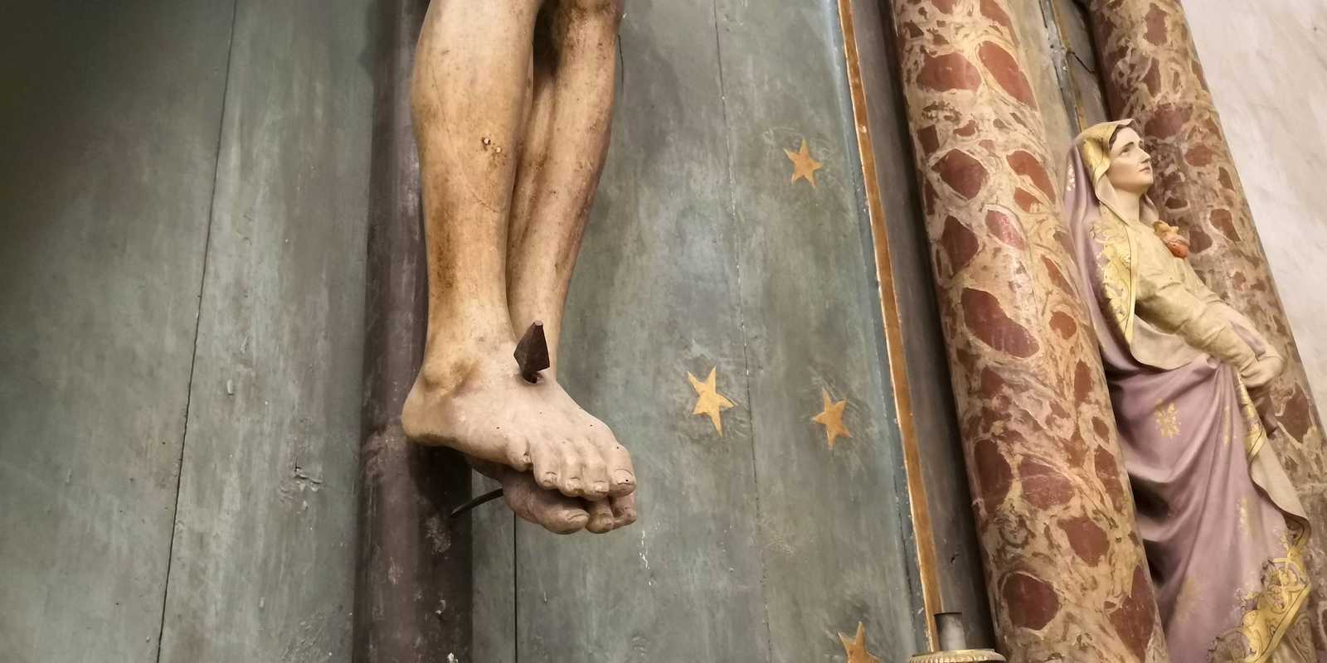
L’abbaye de St Genis des Fontaines

Slide 23
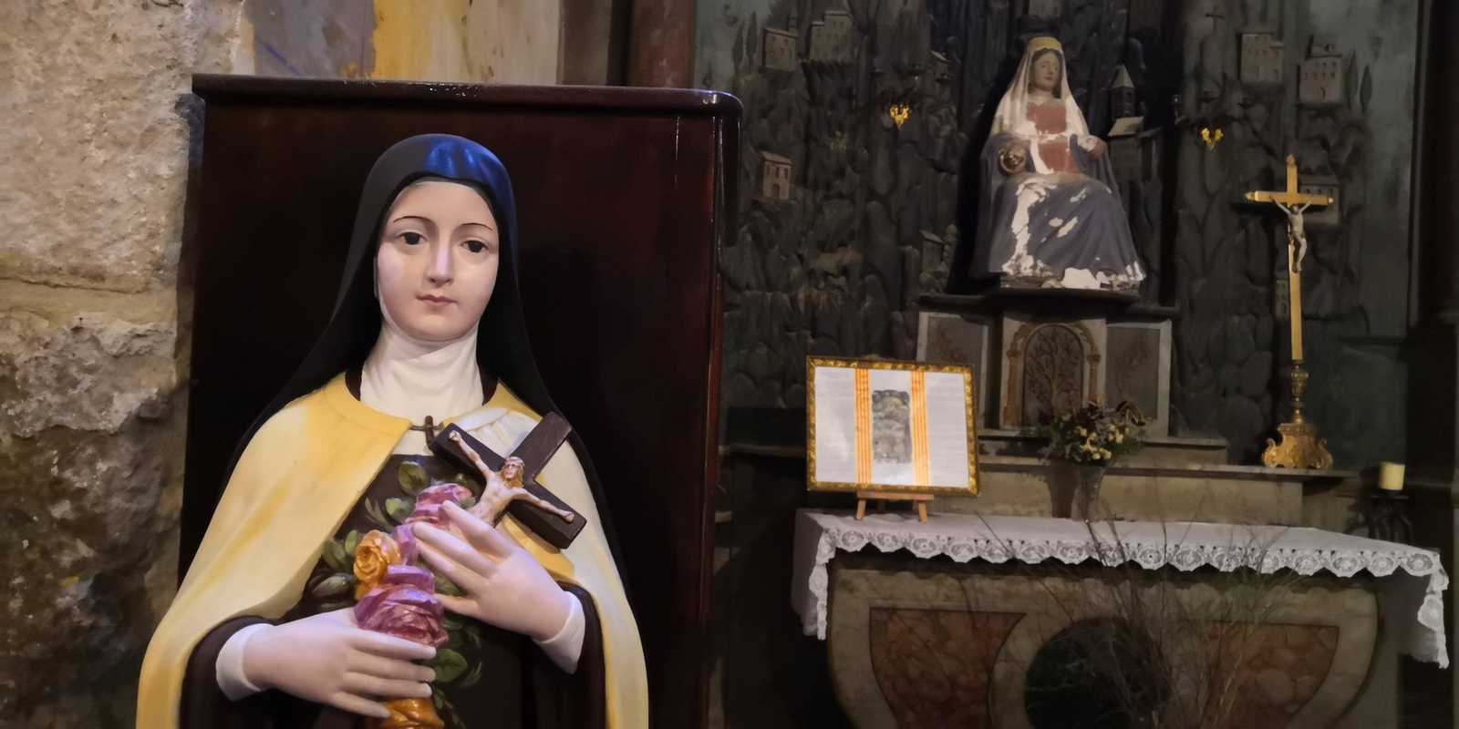
L’abbaye de St Genis des Fontaines

Slide 24
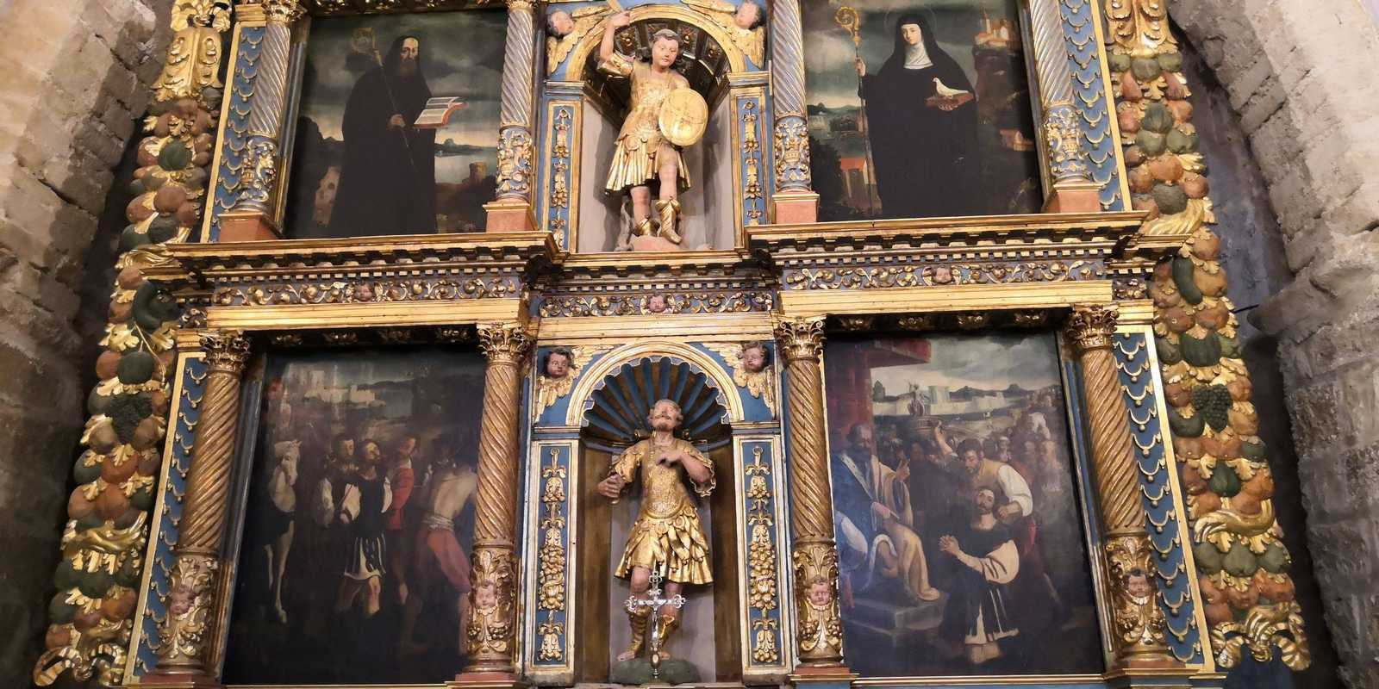
L’abbaye de St Genis des Fontaines

Slide 25
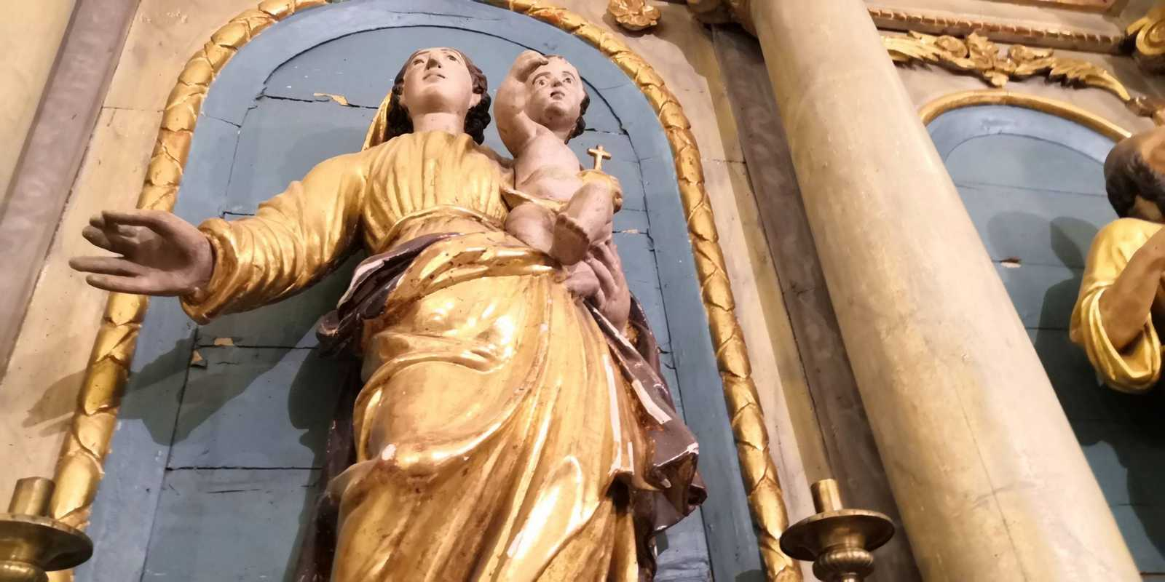
L’abbaye de St Genis des Fontaines

Slide 26
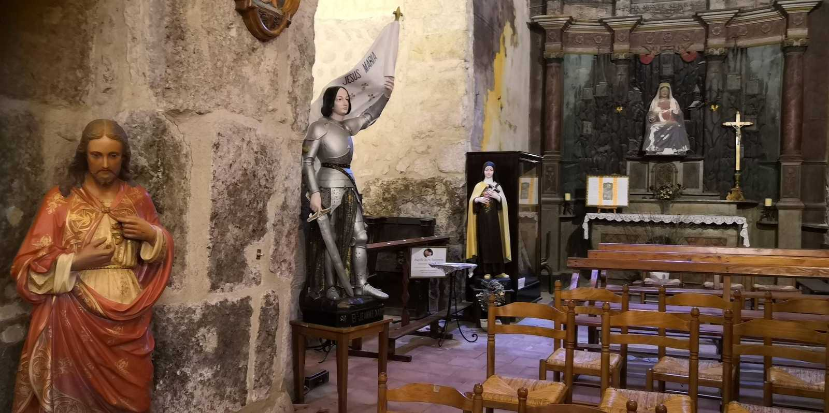
L’abbaye de St Genis des Fontaines

Slide 27
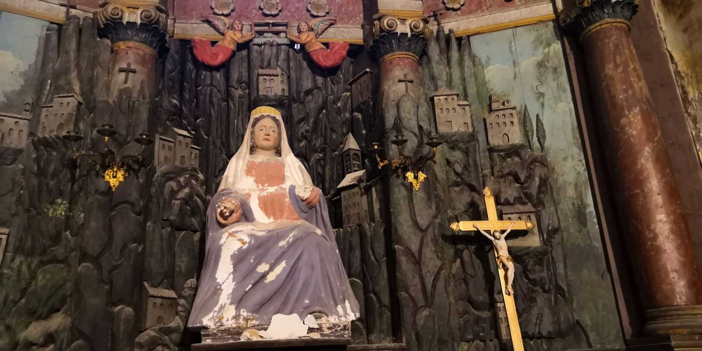
L’abbaye de St Genis des Fontaines

Slide 28
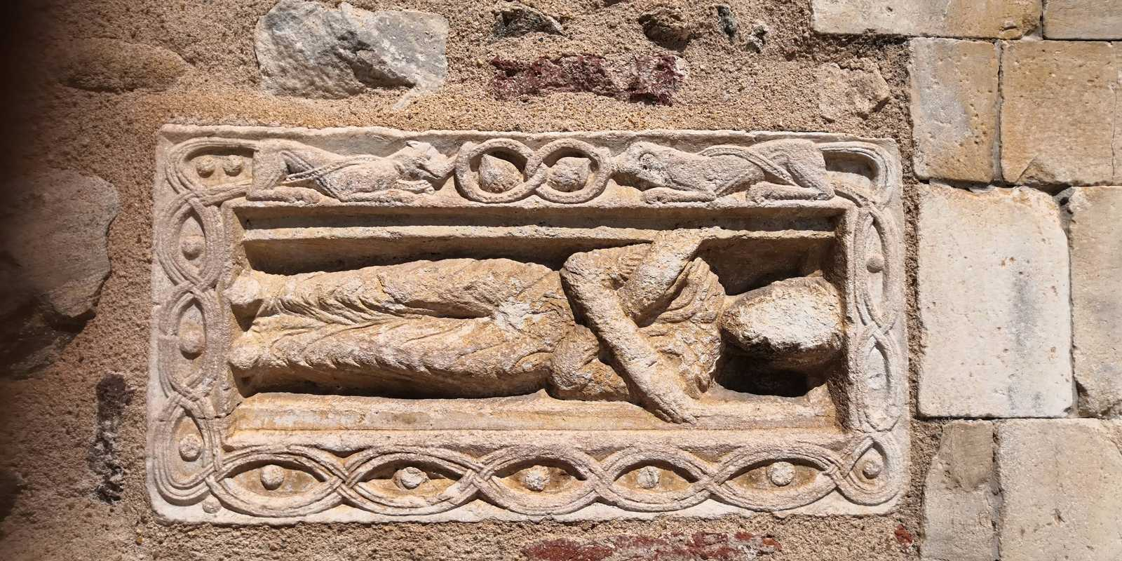
L’abbaye de St Genis des Fontaines

Slide 29
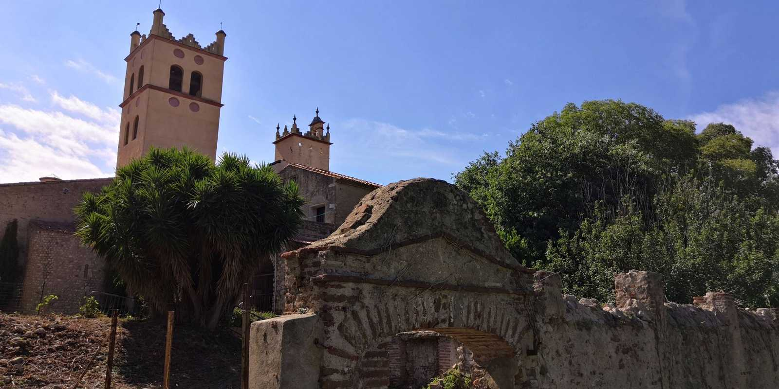
L’abbaye de St Genis des Fontaines

Slide 30
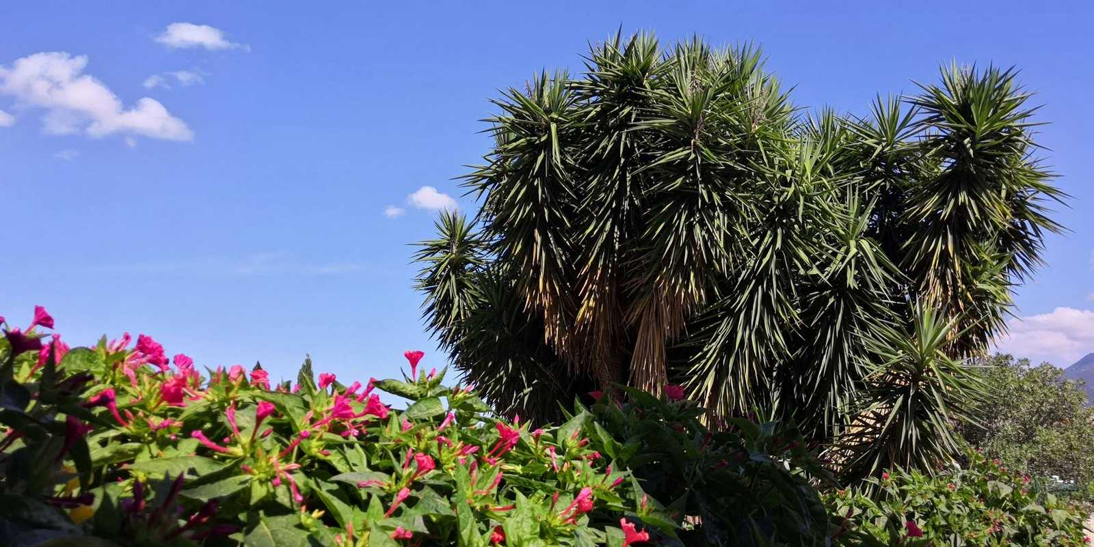
L’abbaye de St Genis des Fontaines

Slide 31
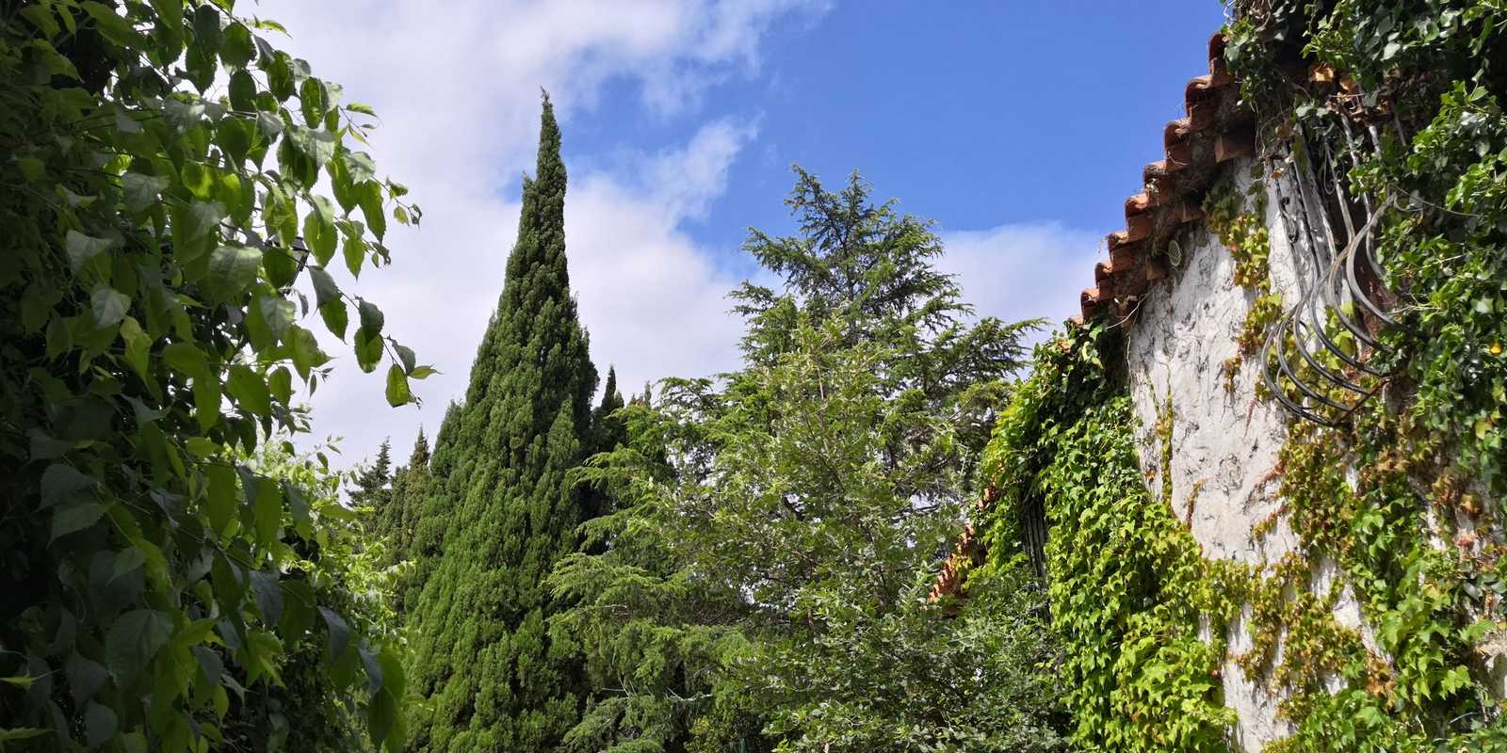
Villelongue dels Monts

Slide 32
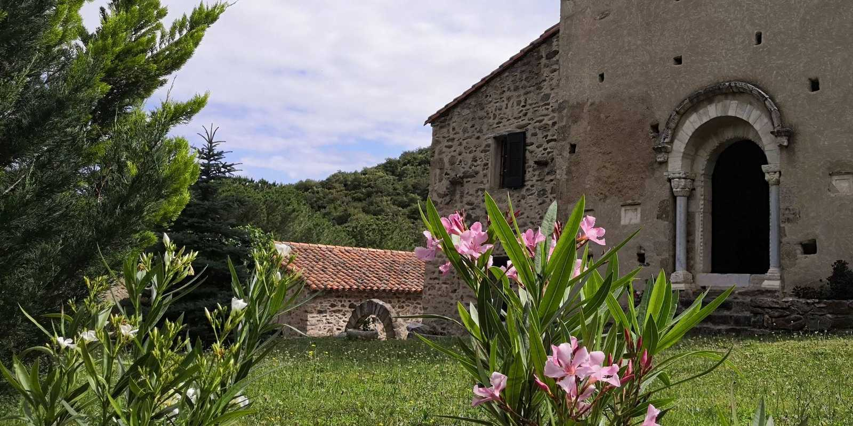
Villelongue dels Monts

Slide 33
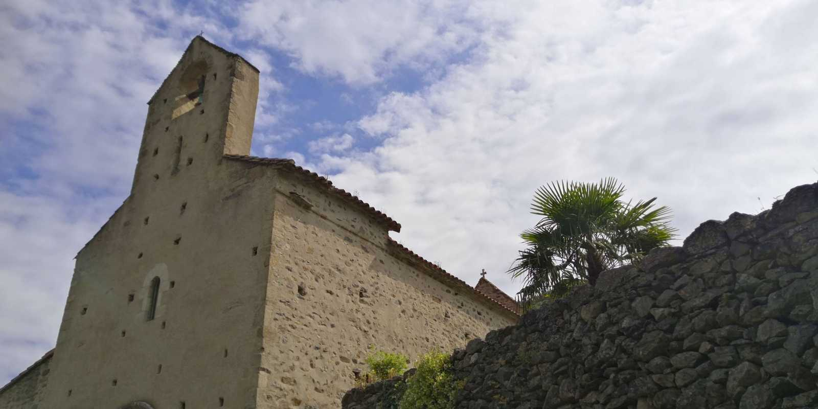
Villelongue dels Monts

Slide 34
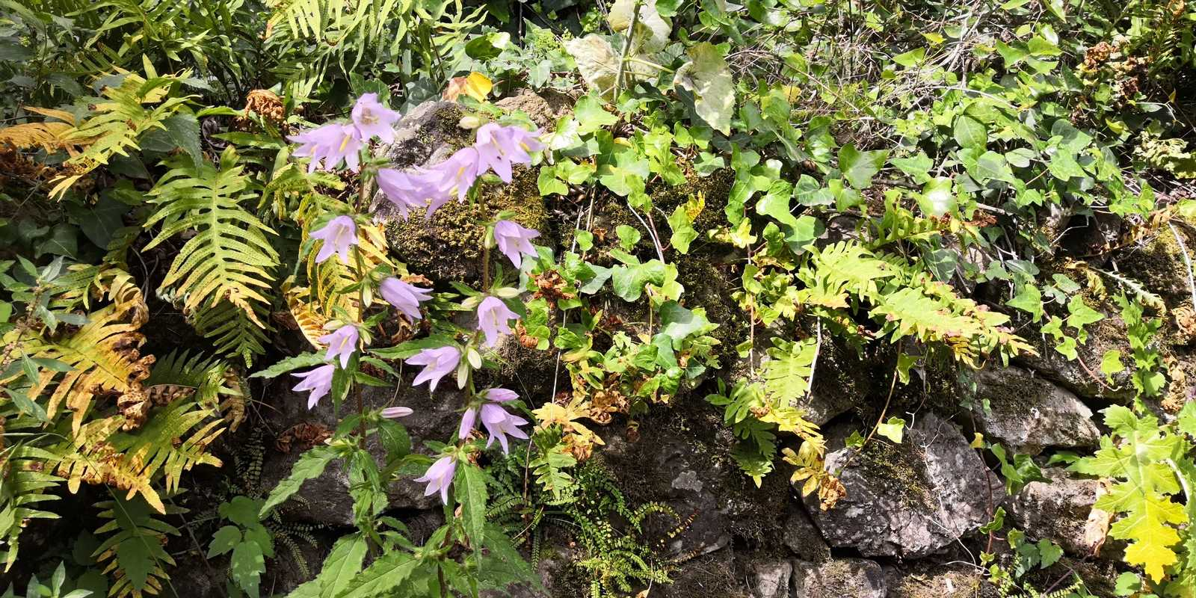
Villelongue dels Monts

Slide 35
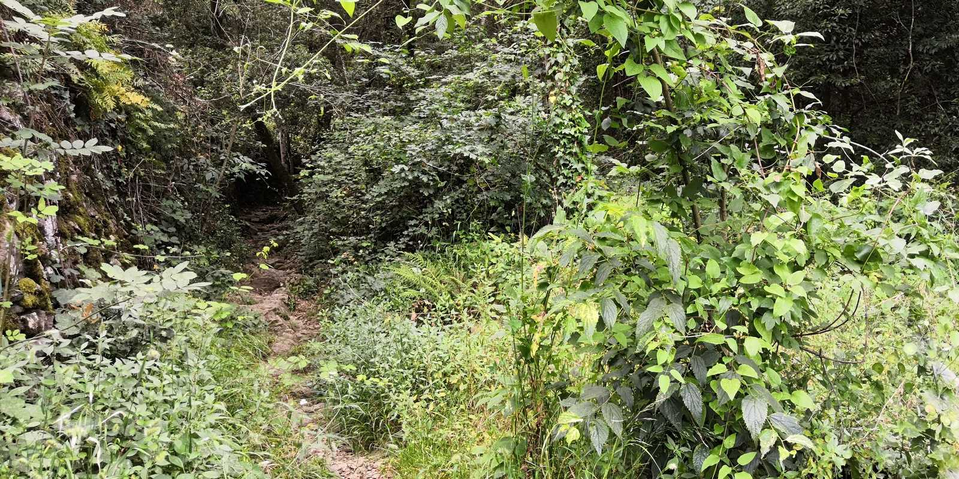
Villelongue dels Monts

Slide 36
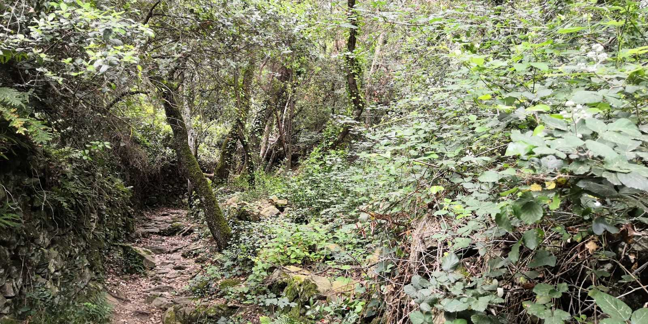
Villelongue dels Monts

Slide 37
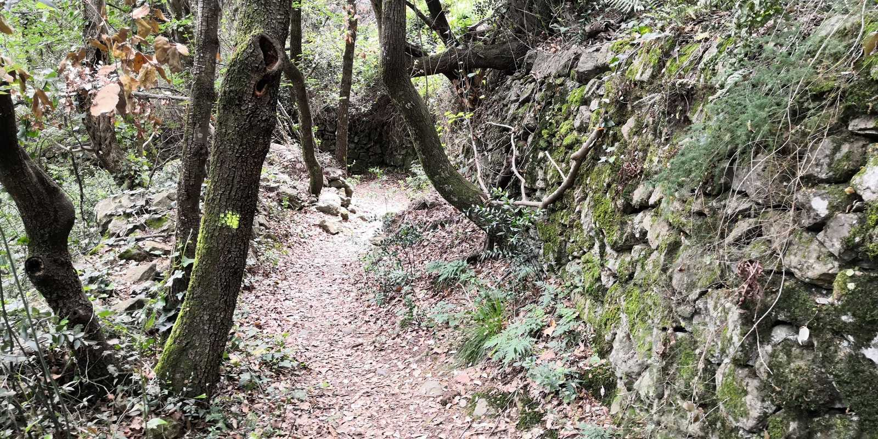
Villelongue dels Monts

Slide 38
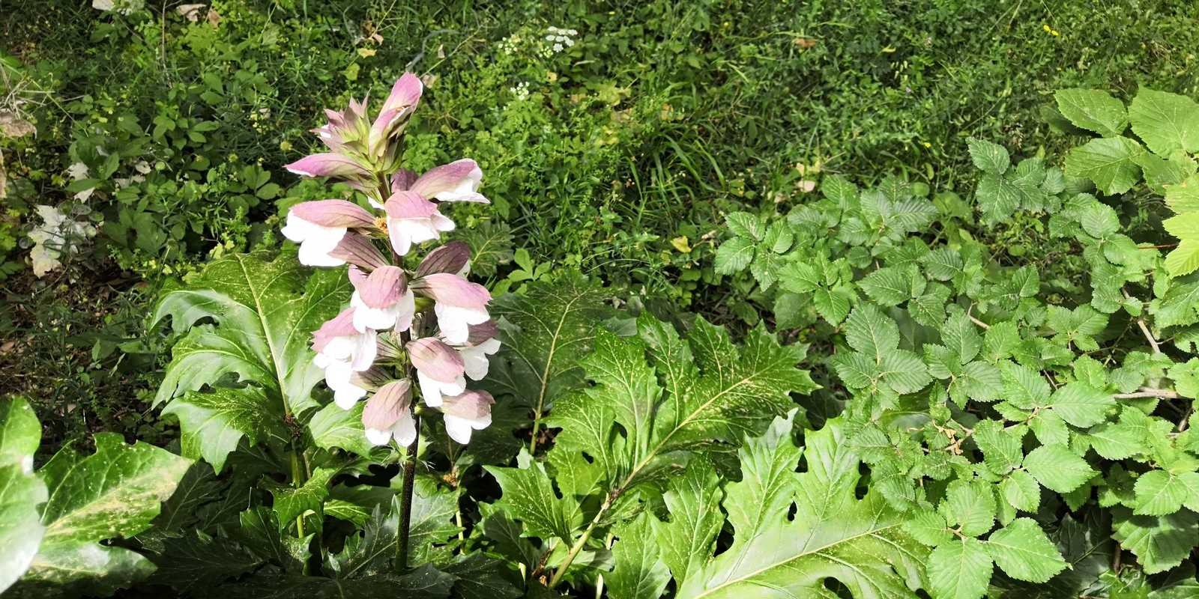
Villelongue dels Monts

Slide 39
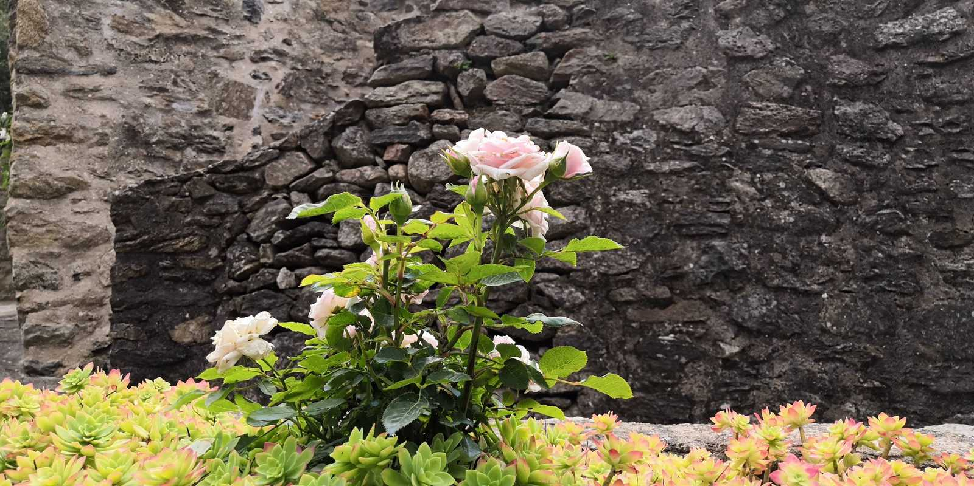
Villelongue dels Monts

Slide 40
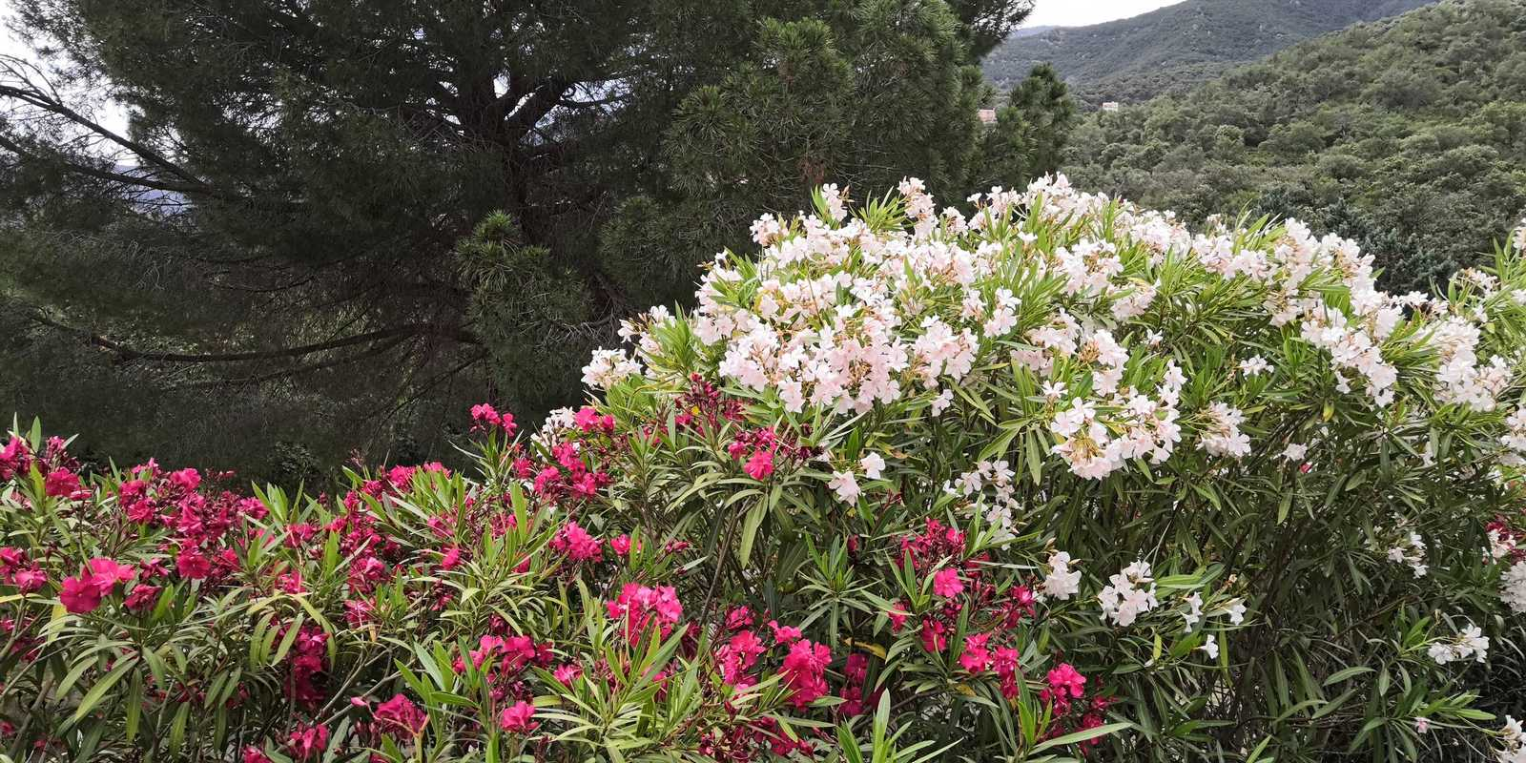
Villelongue dels Monts

Slide 41
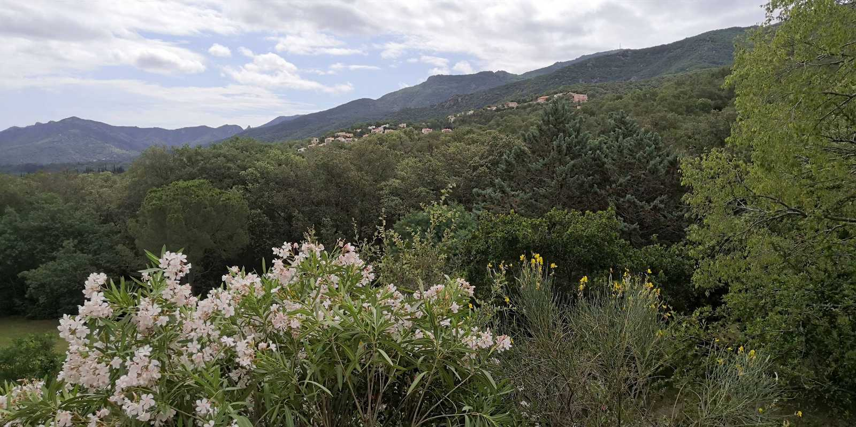
Villelongue dels Monts

Slide 42
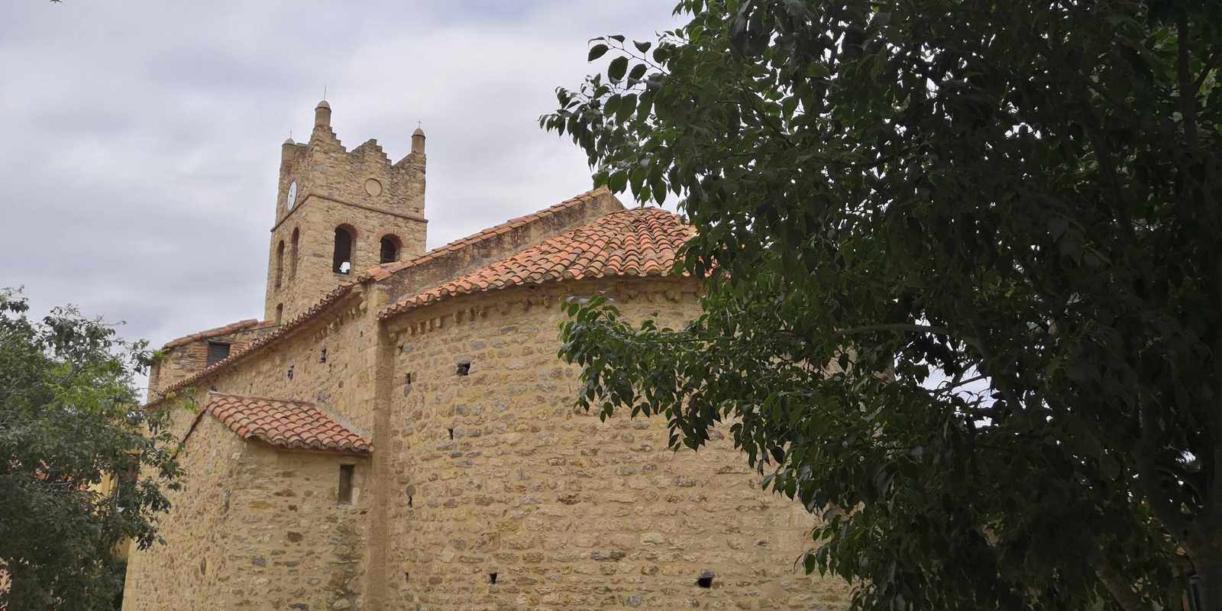
Villelongue dels Monts

Slide 43
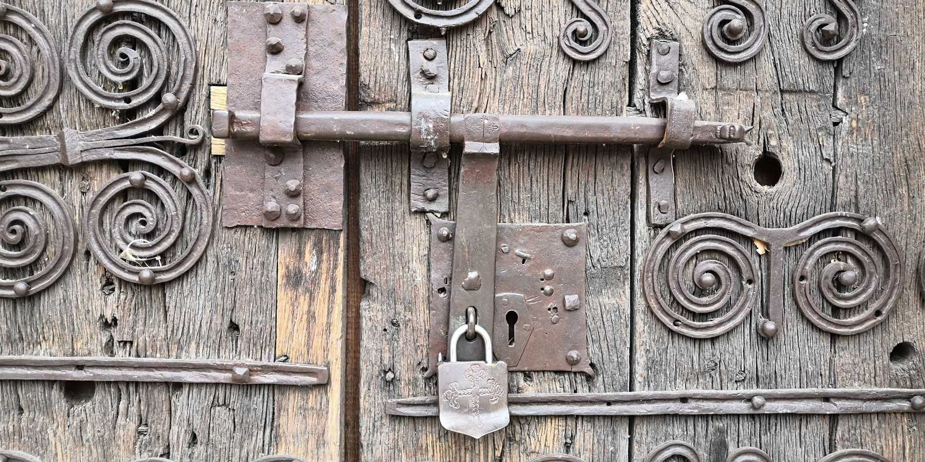
Villelongue dels Monts

Slide 44
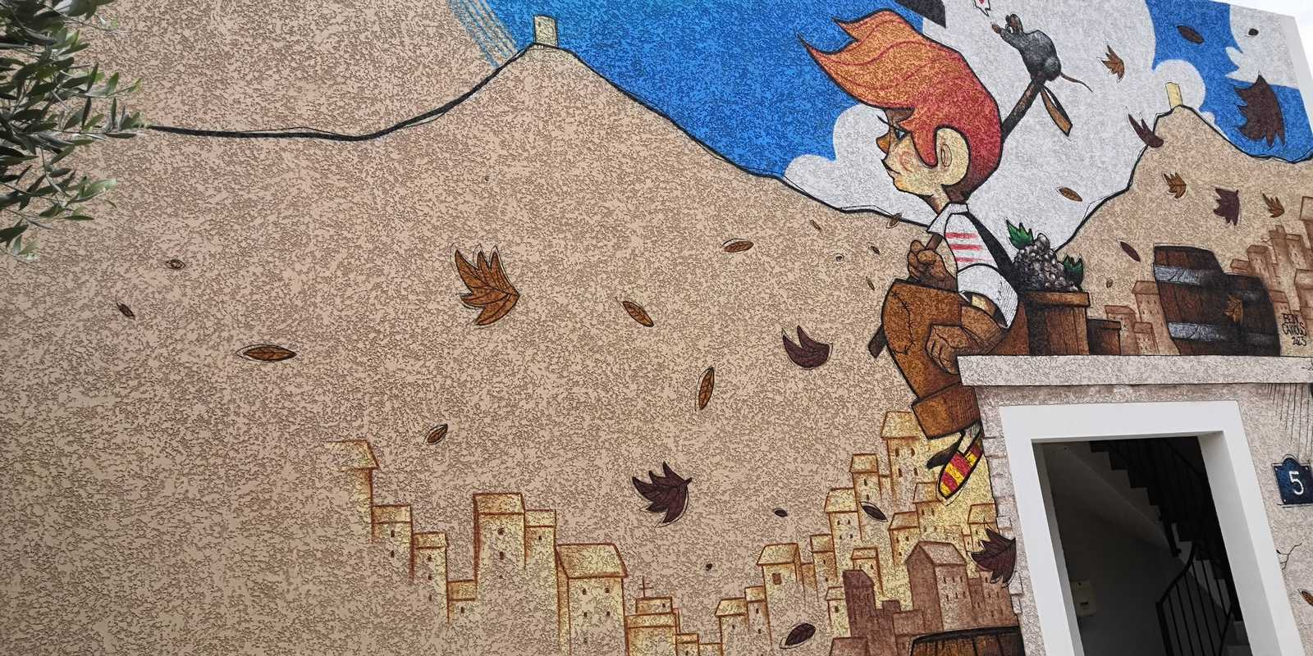
Villelongue dels Monts

Slide 45
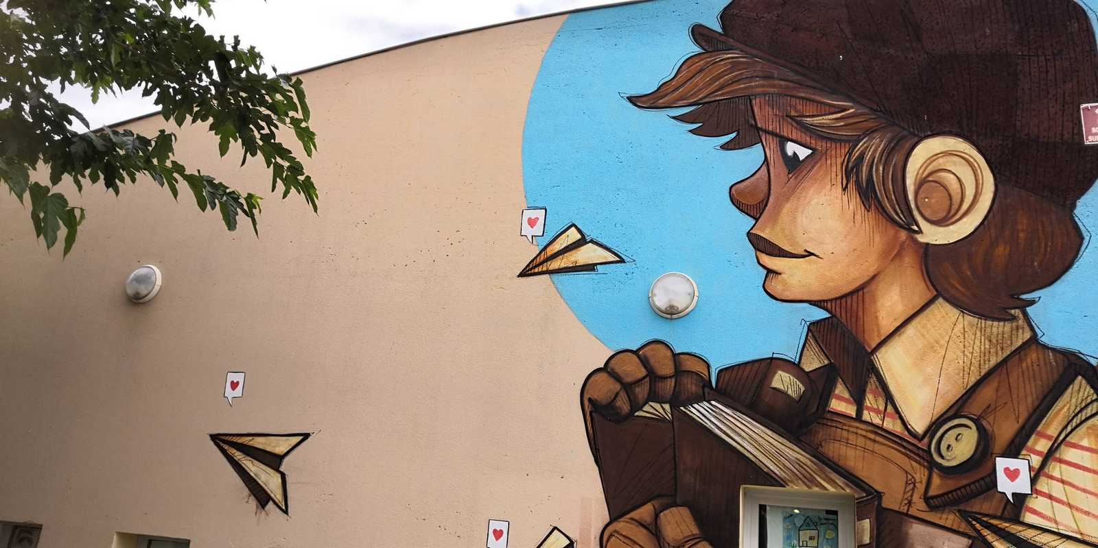
Villelongue dels Monts

Slide 46
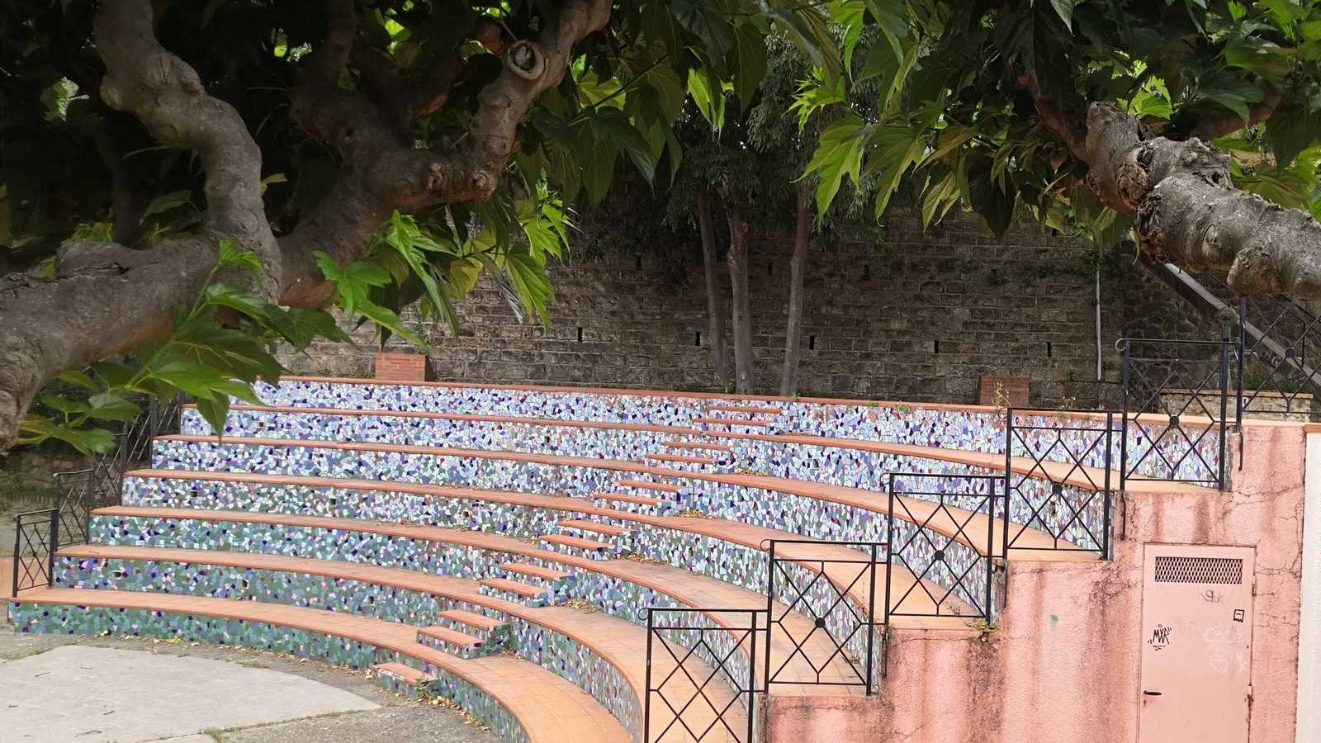
Villelongue dels Monts

Slide 47
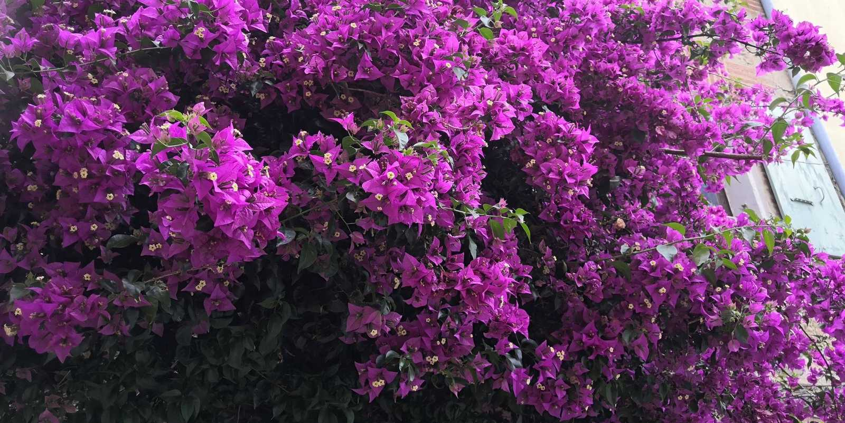
Villelongue dels Monts

Slide 48







2206
Put your head on my shoulder Dave Monks
18.09..2024
Création
Internet

